Slide 1




ARD GRUP BİLİŞİM TEKNOLOJİLERİ A.Ş.
www.ardbilisim.com.tr

Slide 2






ŞİRKET PROFİLİ
2011 yılında kurulan ARD Bilişim, Ankara, Türkiye merkezli lider bir teknoloji şirketidir. Şirket, Amerika Birleşik Devletleri, İngiltere, Birleşik Arap Emirlikleri, Bahreyn ve Özbekistan'da ofisleri ile küresel çapta faaliyet göstermektedir. ARD Bilişim, Şubat 2020'den bu yana Borsa İstanbul'da (ARDYZ) halka arz edilmiş ve yüksek yatırımcı güveni sayesinde kısa sürede BİST 100 listesine girmiştir.
ARD Bilişim, küresel teknoloji trendlerini, organizasyonların ve şirketlerin belirli ihtiyaçlarını karşılayan yazılım çözümlerine dönüştürerek dijital dönüşüm süreçlerini desteklemeyi görev edinmiştir.

Slide 3


ŞİRKET TARİHÇESİ
2011
ARD Bilişim Kuruluşu
OFİSLERİMİZ
2015
ARD Savunma
ARD Sağlık
2016
ARD Enerji
ARD İnşaat
ARD Danışmanlık
İngiltere
Amerika Birleşik Devletleri
Türkiye
Özbekistan
2018
Bahreyn
ARD Bilişim
Londra, Dubai
Birleşik Arap Emirlikleri
2019
ARD Bilişim
San Francisco, Bahreyn
2022
ARD Bilişim Ar-Ge Merkezi

Slide 4

Ar-Ge Projeleri
ARD GROUP INFORMATICS, Ar-Ge çalışmaları ile teknolojik inovasyon için önemli bir rol oynamaktadır.
ARD, dünya çapında teknoloji ortaklarıyla işbirliği yapmaktan ve ITEA ve EUREKA AI gibi saygın uluslararası konsorsiyumlara aktif olarak katılım sağlamaktadır. ARD’nin projeleri, gerçek dünyadaki sorunları ele alıp çözmek için son teknolojilerden yararlanmaya odaklanmaktadır. ITEA Kümelenmesinde ARD, Akıllı Sağlık, Akıllı Şehirler ve Akıllı Endüstri gibi önemli alanlarda gelişim sağlamak konusunda oldukça kararlıdır. ARD, bu yenilikçi Ar-Ge çalışmaları sayesinde sadece teknolojik yeteneklerini geliştirmekle kalmayıp, aynı zamanda dijital dönüşümün dinamik arenasındaki lider konumunu da pekiştirmektedir.

Slide 5





TAMAMLANAN PROJELER

Slide 6
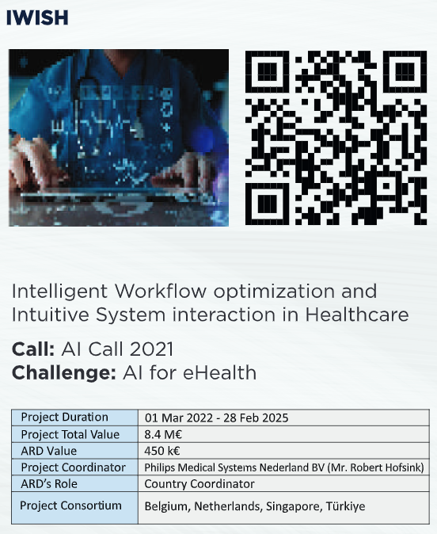
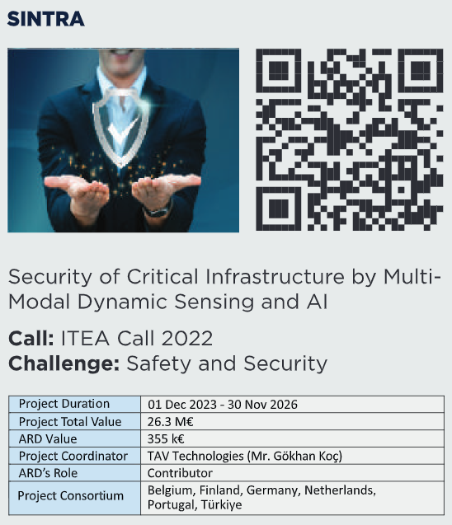

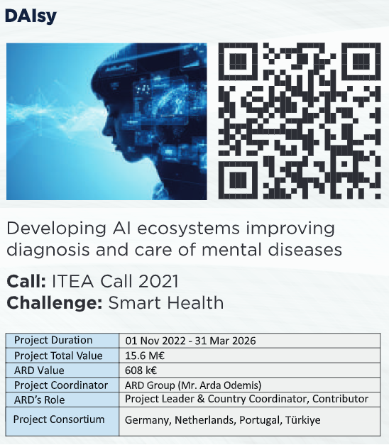
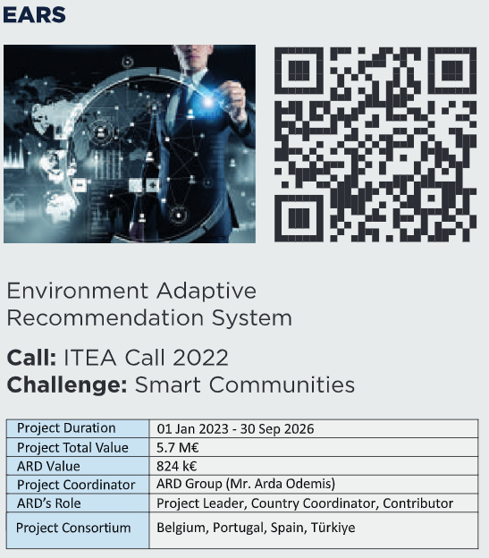
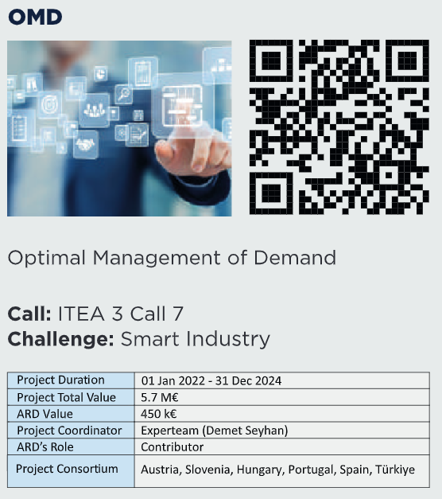
DEVAM EDEN PROJELER

Slide 7
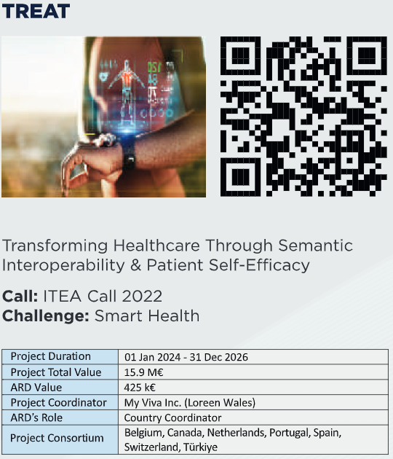
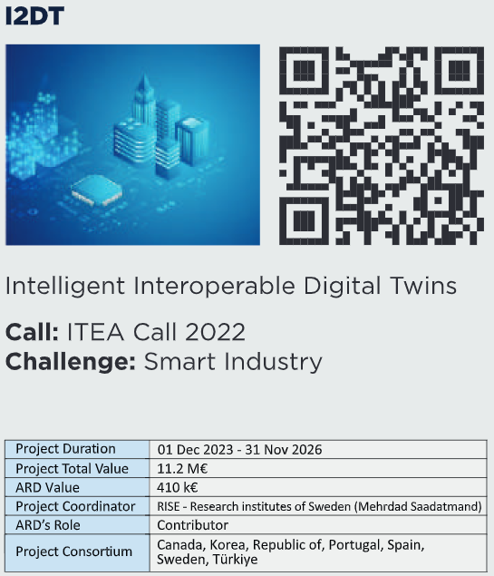
DEVAM EDEN PROJELER

Slide 8
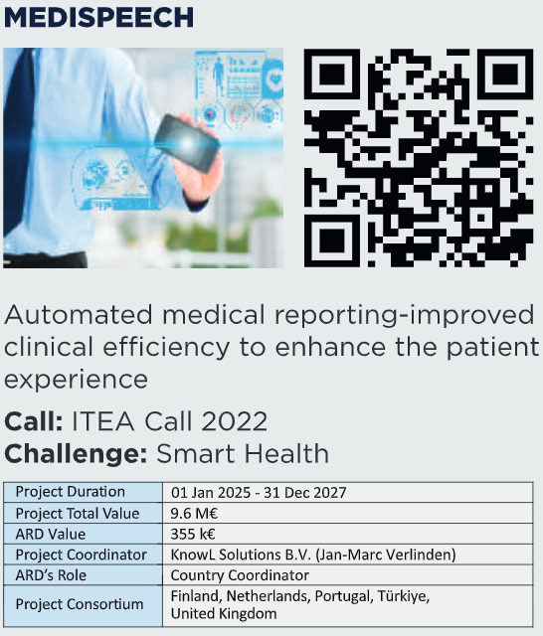

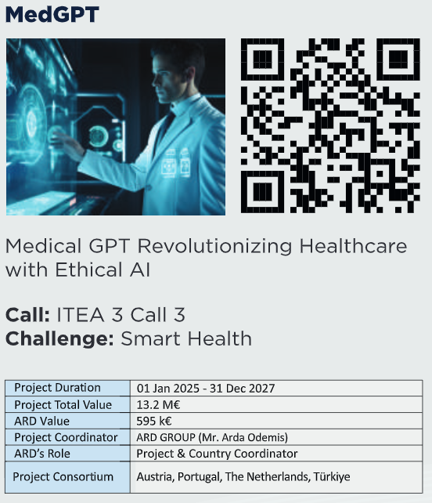
BEKLEYEN
PROJELER

Slide 9

Teşekkürler!
Merkez
Koç Kuleleri, Söğütözü Mah. Söğütözü Cad. No:2,
A Blok, Kat 20-21, Ofis No:60
Çankaya/Ankara
Telefon: +(90) 312 299 25 95
Faks: +(90) 312 299 25 96
info@ardbilisim.com.tr

